Slide 1


ESTANCIA PROFESIONAL

Slide 2
INGENIERO ARQUITECTO

Slide 3
DEFINICIÓN ACORDE AL PE
“Es una actividad que el estudiante deberá realizar en escenarios vinculados con el campo profesional, en el que se pretende la integración de conocimientos teórico – prácticos, el desarrollo de habilidades, destrezas y aptitudes que habrán de permitirle el ejercicio de su profesión”.
*Pág. 44

Slide 4
DURACIÓN
“Los alumnos deberán realizar la estancia profesional en el 9no. semestre, cubriendo 500 horas prácticas mismas que podrán desarrollarse en un periodo no mayor a seis meses, y tendrán un valor total de 20 créditos”.
*Pág. 44

Slide 5
SEGUIMIENTO Y EVALUACIÓN
“Estarán a cargo de la persona designada para esta actividad.
Una vez concluida la estancia, los estudiantes deberán presentar constancia expedida por la institución receptora en donde hayan realizado su estancia, considerando los requisitos solicitados por la unidad académica”.
*Pág. 61 y 62

Slide 6

1.- Elección del escenario mediante formato (F-SI-01)
2.- La administración entregará al estudiante Carta de Presentación
(F-CP-01)
3.- El estudiante solicita una respuesta del
(F-CP-01) en la empresa (firmada y con sello)
3.- Entrega la carta de aceptación a la administración en original y se quedará con una copia
4.- La admón. asignará un docente asesor
(F-AAA01)
5.- El estudiante entregará a su asesor un Informe parcial de actividades
(F-IPA-01)
6.- Entrega de Proyecto final de actividades (cumpliendo la estructura)
7.- Entrega de la evaluación del proyecto final
8.- Entrega de la carta de liberación de la Estancia Profesional
CICLO DE LA
ESTANCIA
PROFESIONAL
Correo para atención:
residencias.eesy@uaem.mx
Solo se reciben documentos desde
sus correos institucionales

Slide 7
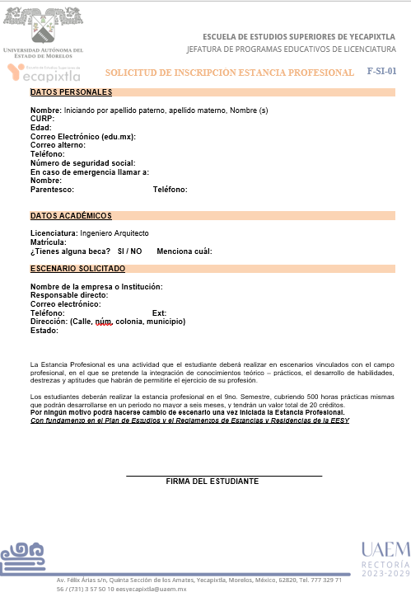
1.- Elección del escenario mediante formato (F-SI-01)
Firmar con tinta azul

Slide 8
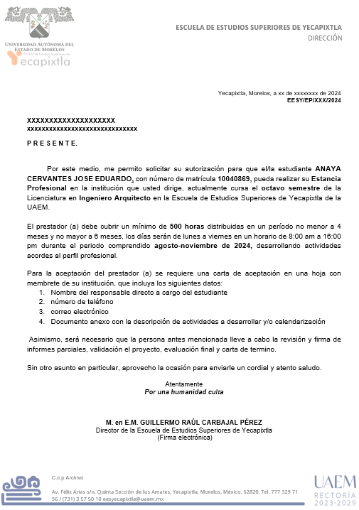
2.- La administración entregará al estudiante Carta de Presentación (F-CP-01)

Slide 9
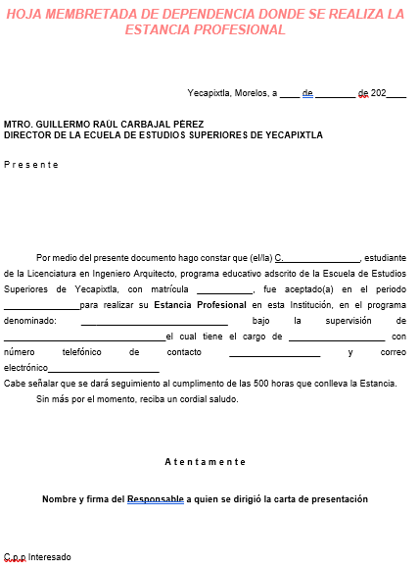
3.- El estudiante solicita una respuesta del F-CP-01 en la empresa (firmada y con sello)
1.- El estudiante deberá llevar la carta de presentación de manera física al lugar donde realizará la Estancia.
2.- Llevará copia para que le firmen y sellen de recibido (acuse).
3.- Solicitará la respuesta (carta de aceptación) al responsable directo, misma que deberá estar firmada y sellada.

Slide 10
3.- El estudiante entrega a la administración la carta de aceptación original y se quedará con una copia
1.- Cuando la empresa entregue la respuesta (carta de aceptación), el estudiante la escaneará y enviará al correo de residencias.eesy@uaem.mx
2.- Llevará a la Jefatura de Programas Educativos de Licenciatura, la original y una copia.

Slide 11
4.- La admón. asignará un docente asesor F-AAA-01
La Admón. enviará mediante correo electrónico la Asignación de su asesor.
Asimismo, se le notificará al docente el listado de alumnos que tendrá a su cargo.
Usted se pondrá en contacto con su asesor, para mencionarle en que empresa estará, así como las actividades encomendadas a realizar, el proyecto asignado o el que usted propone.

Slide 12
5.- El estudiante entregará a su asesor un Informe parcial de actividades F-IPA-01
Los días establecidos por la administración, usted hará entrega de su informe parcial, es importante mencionarle que a su asesor se lo deberá remitir días previos al envío para que el lo pueda REVISAR.
El docente firmará de manera electrónica y usted lo enviará al correo residencias.eesy@uaem.mx
Cabe mencionar que por ningún motivo existirá prorroga en la entrega.

Slide 13
6.- Entrega de Proyecto final de Estancia
Se entregará en la fecha especificada por la administración, revisar el archivo denominado “Expediente para la Estancia Profesional” y convocatoria
Deberá estar firmado y sellado por:
Responsable directo de la Residencia
Asesor
Estudiante

Slide 14

La estructura del proyecto contendrá los siguientes apartados numerados como se indica:
PORTADA
ÍNDICE GENERAL
ÍNDICE DE FIGURAS
ÍNDICE DE TABLAS
INTRODUCCIÓN
PLANTEAMIENTO O DESCRIPCIÓN DEL PROYECTO
MARCO DE REFERENCIA
OBJETIVOS
METODLOGÍA
RESULTADOS
CONCLUSIONES
REFERENCIAS
ANEXOS
Leer la GUIA PARA DESARROLLAR REPORTE
DEL PROYECTO FINAL DE ESTANCIA PROFESIONAL.

Slide 15
7.- Entrega de evaluación del Proyecto final de Estancia
Se entregará en la fecha especificada por la administración, descargar el archivo denominado “Evaluación final de actividades (F-EPF-01)”
Deberá ser llenado, firmado y sellado por:
Responsable directo de la Residencia
Asesor

Slide 16
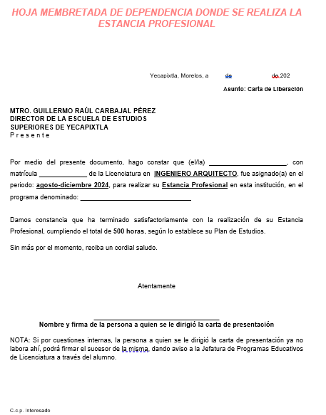
8.- Entrega de Carta de liberación
El estudiante solicita al responsable directo su carta de liberación una vez que concluye el tiempo definido (500 horas)
Recuerda que la Estancia solo podrá desarrollarse en un periodo no mayor a seis meses
En cuanto tengas tu carta de liberación deberás escanearla y enviarla por correo.
La original deberás entregarla en la Jefatura de Programas Educativos de Licenciatura.
En caso de que la Institución no cuente con un formato, Podrás descargar el formato interno de la página
Inicio - Escuela de Estudios Superiores de Yecapixtla | UAEM – Escuela de Estudios Superiores de Yecapixtla

Slide 17

FALTA POCO
¡GRACIAS POR TU ATENCIÓN!
Dudas o cometarios con la Lic. Samantha residencias.eesy@uaem.mx
Horario de atención: lunes a viernes de 8:00 a 15:00 hrs.

